Slide 1
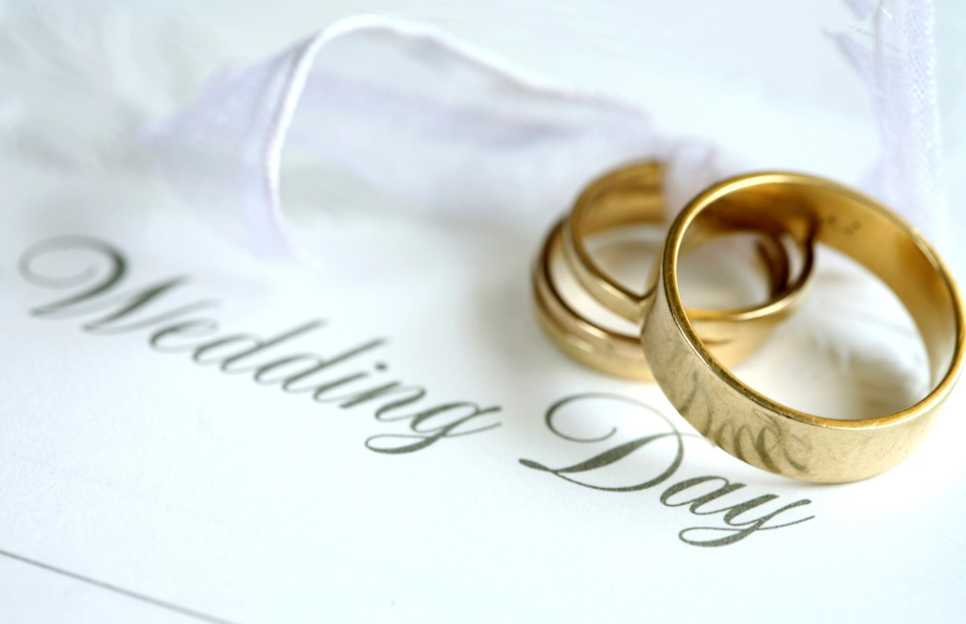
Презентація дисципліни вільного вибору студентів: “Основи сімейного права” «Міцна сім’я – міцна держава»

Slide 2
«Яка сім’я – такий і я»
Разом з Вами ми з’ясуємо:
Як юридично оформити відносини між жінкою та чоловіком.
Як захистити своє право на материнство та батьківство.
Як захистити свої майнові права в шлюбі та після розлучення.
Який шлюб може бути визнаний недійсним та багато іншого.

Slide 3
«ШАНУЙ БАТЬКА Й НЕНЬКУ, ТО БУДЕ ТОБІ СКРІЗЬ ГЛАДЕНЬКО»
Розглянемо які правовідносини виникають між батьками та дітьми, як встановити походження дитини від осіб, які не перебувають у шлюбі між собою, як домовитися про добровільну сплату аліментів, або стягнути їх в судовому порядку.

Slide 4
«РОДИЧІ ХОЧ І СВАРЯТЬСЯ, ТА ОДНЕ ОДНОГО НЕ ЦУРАЮТЬСЯ»
Проаналізуємо правовідносини які виникають між:
бабою, дідом, прабабою та прадідом щодо внуків, правнуків
сестрою, братом, мачухою, вітчимом та іншими членами сім’ї

Slide 5
НАВЧИМОСЯ:
Правовими засобами відстоювати свої права.
Вирішувати практичні завдання.
Моделювати свою поведінку у складних життєвих ситуаціях та знаходити вихід.
Складати процесуальні документи.

Slide 6
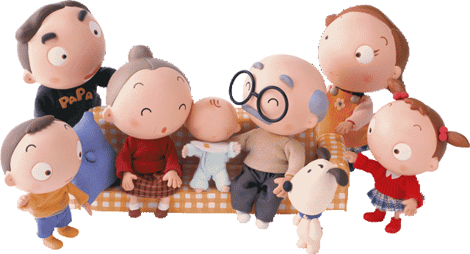
І ПАМ’ЯТАЙТЕ НАРОДНУ МУДРІСТЬ: «БЕЗ СІМ’Ї І СВОГО РОДУ – НЕМАЄ НАЦІЇ, НАРОДУ»

